Slide 1
自然语言处理
与
词向量
北京大学 黎才华
lch1475369@pku.edu.cn

Slide 2
Outline
·NLP与词向量简单介绍
·Target
·Bayes Rule
·Logistic Regression
·Word2vec

Slide 3
自然语言处理（NLP）
·利用计算机处理自然语言
如机器翻译、人机对话等
·自然语言数学化
one-hot representation
word embedding

Slide 4
One-hot representation
·用长向量代表一个词，维度为词库大小，如：
“话筒”表示为 [0001000000000000...]
“麦克”表示为 [0000000010000000...]
·优点：简单，能处理特定规模的特定问题
·不足：① 维数灾难
② 无法度量相似性

Slide 5
word embedding
·用一个普通向量代表一个词，如：
“话筒”表示为[0.80,0.30]
“麦克”表示为[0.70,0.40]
·一般满足相似的词距离相近等优美性质

Slide 6
Target
·垃圾邮件识别问题
给你一封邮件的内容，判断这是否垃圾邮件
·中文分词问题
给你一个句子，返回最佳分词方案
·如何生成“好”的词向量

Slide 7
Summary 0.0
·NLP指的是利用计算机处理自然语言
·词向量主要用于自然语言的数学化
·即将进行讨论的三个问题
垃圾邮件识别、中文分词、生成词向量

Slide 8
概率复习
随机变量的分布
·离散随机变量
P(X=xi)：随机变量X取值为xi时的概率
常用P(X)表示分布构成的函数，满足P(xi)=P(X=xi)
·连续随机变量
表示连续随机变量x满足A<=X<=B的概率，p(t)被称为概率密度函数
举例：二项分布 ，高斯分布

Slide 9
概率复习
·联合概率
P(X=x,Y=y)：同时满足X取值为x，Y取值为y的概率，简记为P(X,Y)
·条件概率
P(X=x|Y=y)：Y取值为y时，X取值为x的概率，简记为P(X|Y)，且满足：
·独立变量
若随机变量X与Y满足P(X,Y)=P(X)P(Y)，称X与Y独立

Slide 10
贝叶斯公式
先验P(Y)是没有任何已知条件下对Y发生的信念
似然P(X|Y)是在Y发生的条件下，X发生的概率
后验P(Y|X)是已知X发生的条件下，对Y发生的信念

Slide 11
贝叶斯公式举例
一所学校里面有 60% 的男生，40% 的女生。男生总是穿长裤，女生则一半穿长裤一半穿裙子。假如你高度近视且忘了戴眼镜，迎面走来一位穿长裤的同学，那么这位同学是女生的概率是多少？
设学生总数U
穿长裤的男生人数：
穿长裤的女生人数：
遇见女生的概率：

Slide 12
贝叶斯公式举例

Slide 13
初看垃圾邮件识别问题
给定一封邮件的内容，判断这是否垃圾邮件
这怎么看都很难的样子
提示
·如果改为求出这封邮件为垃圾邮件的概率呢？
·如果邮件里出现“大减价”，你是否觉得更可能是垃圾邮件？
·如果我们手里有很多垃圾邮件和正常邮件的样本呢？

Slide 14
初看垃圾邮件识别问题
问：我们想求什么？
答：一封邮件是垃圾邮件的概率
问：关于这封邮件，你知道些什么？
答：我知道这封邮件的内容是什么
问：所以你想求的实际上是条件概率？
答：对，我想求的是
问：尝试一下贝叶斯公式怎么样？
答：好，

Slide 15
初看垃圾邮件识别问题
问：你知道 吗？
答：一封邮件是垃圾邮件的概率，en...不知道
问：或许你可以做一些调查？
答：我有一个邮件的样本集，或许可以统计出来
问：嗯，不错。 呢？
答：求垃圾邮件的正文是text的概率，似乎不会
问：可以先简化一下，一篇文章只有一个词？
答：一个词？也就是 ？这个可以！

Slide 16
初看垃圾邮件识别问题
问：文章由词组成的嘛~~所以 应该等于？
答：所以
问：不错！但还有一个问题，词与词同现的概率是独立的吗？你的式子暗示了这一点
答：是喔~~那怎么办？我还是too naive
问：这有点复杂，先假设独立好了，那么 呢？
答：我可以同样地求出 ，然后就有 啦！
统计的力量！

Slide 17
初看垃圾邮件识别问题
·朴素贝叶斯方法
·要求的是
·统计出
·计算出
·代入得

Slide 18
初看中文分词
给定一个中文句子，如何分词？
如：南京市长江大桥
设字串为X，即 X = 南京市长江大桥
设分词方案为Y，如 Y = 南京|市长|江大桥
即求使得 P(Y|X) 最大的 Y，用贝叶斯公式展开得
因为 P(X|Y) = 1，所以

Slide 19
初看中文分词
这就是NLP中最基础的统计语言模型(Statistical Language Model)，即给定一个词串，判断其构成一个句子的概率是多少。如果我们已知
，则可以通过动态规划等方法解决中文分词问题。
N-gram近似计算

Slide 20
Summary 1.0
·推导出贝叶斯公式
·用朴素贝叶斯分类器初步解决垃圾邮件识别问题
·用统计概率模型及N-gram初步解决中文分词问题
·都是基于统计，得到概率P，再进一步估计

Slide 21
机器学习
机器学习是人工智能的一个分支，主要研究的是能从数据中进行学习的系统。可以分为几个类别：
·监督式学习：数据带有预期输出，目标是得到一个函数拟合输入输出关系，并期望这个关系具有普适性
·无监督式学习：数据不带有预期输出，目标是发现数据中的结构
·半监督式学习：混合使用以上两种
·其他方法。

Slide 22
线性回归
小伙伴们实际上已经至少会一种机器学习算法了——线性回归！
·回想通过伏安法测电阻验证欧姆定律
·形式化来说，给定样本集：
假设y是x1,...,xp的线性组合再加上一个随机误差，想要求出这个线性组合的系数

Slide 23
线性回归
·我们需要求出好的线性组合使得随机误差尽量小
·从而我们需要对“好”下个定义
高斯王子曾指出：（高斯-马尔可夫定理）若误差满足“零均值，同方差，互不相关”条件，则最小二乘目标函数是最优的！
·即求

Slide 24
线性回归
线性代数中，令
只需去找 在 的正交投影即可
也即解这样一个方程：
还没学线性代数的看不懂没关系，因为我们基本不用这个方法~~

Slide 25
线性回归
梯度下降法(Gradient descent)
如果f(x)在点 q 处可微且有定义，那么函数f(x)沿着梯度相反方向 下降最快。
1.随机初始化
2.迭代直到收敛（其中α为学习率）

Slide 26
线性回归
偏导数不难求，用一下链式法则就好。
其中 是第i个样本， 是第i个样本的第j个特征

Slide 27
逻辑回归
·逻辑回归与线性回归最大的区别在于因变量不同
·给定样本集：
其中
再给一个y未知的样本 ，要求预测它的y是0还是1
Ps：逻辑回归的因变量可以是多分类的，但把其理解为二分类也没太大关系

Slide 28
逻辑回归
·线性回归的输出值是一个连续值，值域为R
·为了得到离散的输出值，可以先把连续的输出值映射到[0,1]，将其理解为该样本的y为1的概率，再定一个阈值T即可，如 T = 0.5
Ps：sigmoid函数或logistic函数，是做概率归一化最流行的函数之一

Slide 29
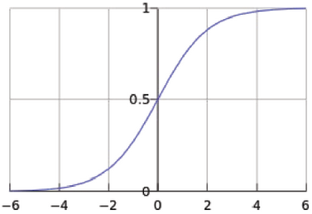
sigmoid函数
性质：
Ps：sigmoid函数或logistic函数，是做概率归一化最流行的函数之一

Slide 30
再看垃圾邮件识别
·给定一封邮件的内容，问这是否垃圾邮件
·娴熟地运用贝叶斯公式：
其中，

Slide 31
再看垃圾邮件识别
同理得：
合并得：
后验概率：

Slide 32
再看垃圾邮件识别
所以最大似然估计的最优化目标为：
等价于：
同样地通过爬山法求最佳参数即可。

Slide 33
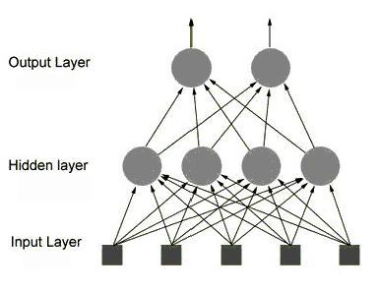
神经网络
·回想高中生物课本上的单个神经元
·多个神经元相互联结形成神经网络
·如果我们把一个logistic分类器的输出作为另一个分类器的输入呢？

Slide 34
人工神经网络(ANN)
·前馈网络(最常见的网络)
①输入层：把n个输入值看
作n个节点
②隐藏层：第k层节点的输入值是第k-1层所有节点的输出值
③输出层：最后一层o个节点的输出值组成的向量
·可以看作是 的映射。

Slide 35
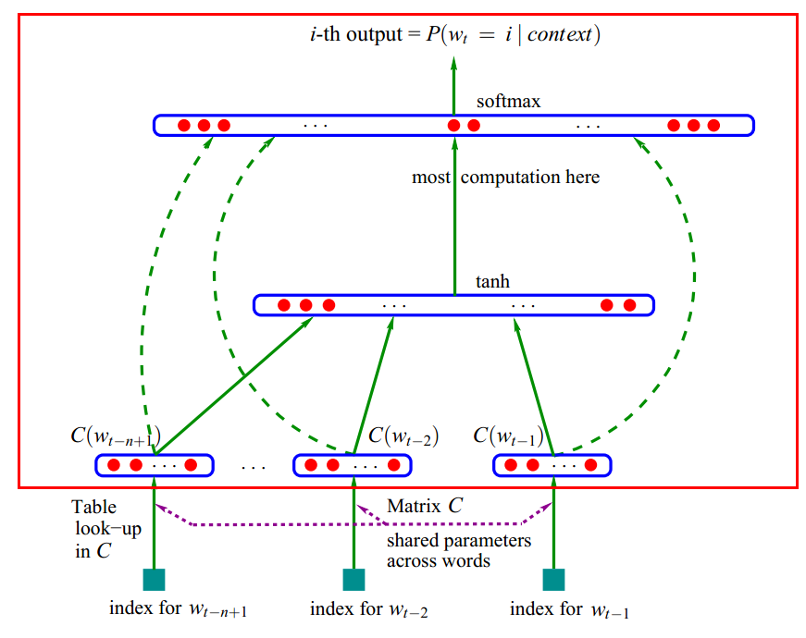
再看中文分词
利用神经网络模型
预测
·输入层：前n-1个词的词向量
·隐藏层：特定的激活函数，如tanh
·输出层：|V|个节点，代表第n个词为Wi的概率
·样本集：每n个词构成的词串为一个样本
·参数集：神经网络参数+词向量
·目标函数：

Slide 36
Summary 2.0
·线性回归基本解法
线性代数解法、梯度下降法
·从逻辑回归角度看垃圾邮件问题
·从神经网络角度看中文分词问题
·都是先建立模型，构建目标函数，然后使用梯度下降法求出最佳参数

Slide 37
Bengio 2003

Slide 38
Bengio 2003
·每迭代一次，到|V|个输出节点的参数都要更新
·能否只更新被促进的节点，而不更新被抑制的？
·在都更新的情况下，能否加速？
Hierarchical Softmax
Negative Sampling

Slide 39
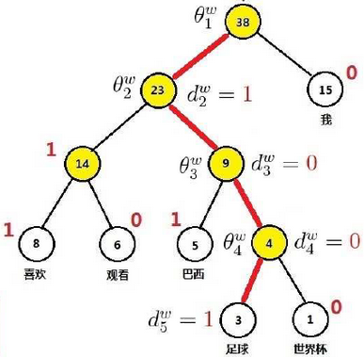
Hierarchical Softmax
·构建一棵以|V|个词为叶子的二叉树（GMM&EM）
·每个词的概率为根到叶子路径上h个分类器决策的概率乘积

Slide 40
Negative Sampling
·对样本 而言，给定 只有 是正例，其他都是负例
·若 反复出现， 会快速上升， 会快速下降
·不需要每次对剩下的|V|-1个词都抑制，只需随机选n个抑制一下就有同样好的效果，即负采样

Slide 41
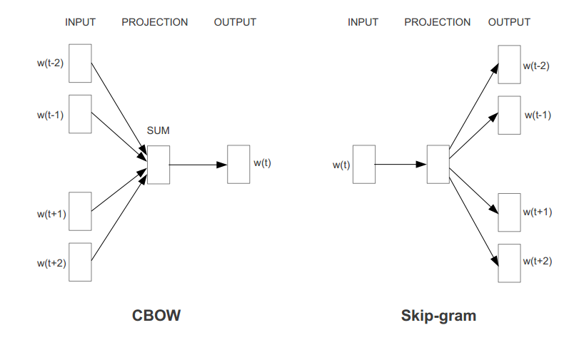
Word2vec
·两套模型，即CBOW和Skip-gram，可分别配合HS和NS
·输入层n-1个向量相加而不是首尾相接
·去掉隐层，且输出层不需softmax
·Context(w)取w前后各c个词，真正的上下文而不仅是上文
·HS中的二叉树改为以词频为特征的huffman树

Slide 42
Summary 3.0
·沿着统计语言模型的思路，应用人工神经网络，得到神经概率语言模型bengio2003，充分训练后可用于预测 ，同时得到副产品词向量。
·bengio2003模型中隐层到输出层的训练效率过于低下，提出Hierarchical Softmax和Negative Sampling两种优化策略
·只关注得到词向量的word2vec做了更多的“不讲道理”的优化。

Slide 43
CBOW + Hierarchical Softmax
·用Context(w)预测w
·目标函数：
·定义：
：从根节点出发到达w对应叶子结点的路径
：路径 中包含结点的个数
：路径 中的第j个结点
：词的第j位Huffman编码
：路径中第j个非叶子结点对应的向量

Slide 44
CBOW + Hierarchical Softmax
·目标函数：
·条件概率：
·即

Slide 45
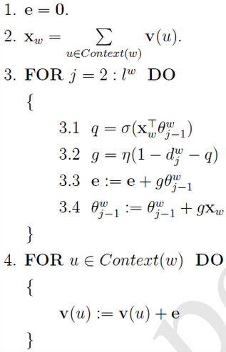
CBOW + Hierarchical Softmax

Slide 46
Skip-gram + Hierarchical Softmax
·用w预测Context(w)且上下文无序→同现关系D
·目标函数：
·条件概率：

Slide 47
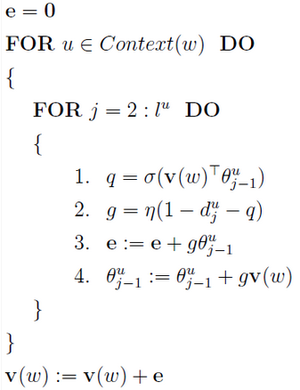
Skip-gram + Hierarchical Softmax

Slide 48
感谢
感谢北京大学胡俊峰老师的指导
感谢北京大学杨志轩学长、阮翀学长的指导
感谢清华大学陈许旻学长提出宝贵的修改建议

Slide 49
参考资料
[1] Yoshua Bengio, Rejean Ducharme, Pascal Vincent, and Christian Jauvin. A neural probabilistic language model. Journal of Machine Learning Research (JMLR), 3:1137-1155,2003
[2] Tomas Mikolov, Kai Chen, Greg Corrado, Jeffrey Dean. Efficient Estimation of Word Representations in Vector Space. arXiv:1301.3781, 2013.
[3] Tomas Mikolov, Ilya Sutskever, Kai Chen, Greg Corrado, Jeffrey Dean. Distributed Representations of Words and Phrases and their Compositionality. arXiv:1310.4546, 2013.

Slide 50
参考资料
[4] Mnih, Andriy, and G. E. Hinton. A Scalable Hierarchical Distributed Language Model.. Nips (2008):1081-1088.
[5] Morin, Frederic, and Y. Bengio. Hierarchical probabilistic neural network language model. Aistats (2005).
[6] Goldberg, Yoav, and O. Levy. word2vec Explained: deriving Mikolov et al.'s negative-sampling word-embedding method. Eprint Arxiv (2014).
[7] licstar. Deep Learning in NLP （一）词向量和语言模型.
http://licstar.net/archives/328

Slide 51
参考资料
[8] 杨至轩. Machine Learning: a Beginning from a Programmer's Perspective
http://yangzhixuan.github.io/classification1/#/step-1
[9] 杨至轩. A Crash Course on Classification Algorithms
http://yangzhixuan.github.io/classification2/slides/#/step-1
[10]杨至轩. Machine Learning: Basic Problems, Methods and Applications
http://yangzhixuan.github.io/thesis.slides/#/step-1

Slide 52
参考资料
[11] 刘未鹏.数学之美番外篇：平凡而又神奇的贝叶斯方法
http://mindhacks.cn/2008/09/21/the-magical-bayesian-method/
[12] peghoty. word2vec 中的数学原理详解
http://blog.csdn.net/itplus/article/details/37969519
[13] 杨超.Word2Vec的一些理解
http://www.zhihu.com/question/21661274
[14] 北流浪子.深度学习word2vec笔记之基础篇
http://blog.csdn.net/mytestmy/article/details/26961315
[15]北流浪子.深度学习word2vec笔记之算法篇
http://blog.csdn.net/mytestmy/article/details/26969149

Slide 53
推荐书目
吴军. 《数学之美》.人民邮电出版社，2012
谢谢！

Slide 54
Bayes公式实例二 拼写纠正
用户输入一个错误的单词thew，他本来是想输入the还是thaw？
设观测值Data为D，即D = thew
设猜测值hypothesis为h，即h1 = the，h2 = thaw
后验
先验
似然

Slide 55
Bayes公式实例二 拼写纠正
后验正比于先验与似然的乘积
似然：像真的一样？
先验：天生的信念？

Slide 56
似然与极大似然估计
给你一枚不规则硬币，抛了十次，有四次正面朝上，你觉得正面朝上的概率p是多少？
直觉告诉我们，p=0.4
但为什么我们不会觉得是0.01？
如果p=0.01，抛十次有四次正面朝上，这也太假了吧
像这样根据数据来估计参数的方法叫“极大似然估计”

Slide 57
似然与极大似然估计
提供样本集 ， ，参数θ的极大似然估计为：
如硬币例子：
易知当p = 0.4时P(Dataset|p)有最大值。

Slide 58
先验与奥卡姆剃刀
如果P(thew|the)=P(thew|thaw)，用户实际想输入the还是thaw？
在误差范围内，你会选择线性回归拟合给定的N个采样，还是选择一个N-1阶多项式？
奥卡姆剃刀精神：如无必要，勿增实体

Slide 59
先验与奥卡姆剃刀
如果在硬币例子中，抛十次，十次都是正面朝上呢？
按最大似然估计精神：θ = 1
一枚没有反面的硬币！这是要逆天了！！！
先验：偏得越多的硬币越罕见，假设满足正态分布
显然θ = 1是不行的，因为p(θ= 1) = 0

